Slide 1

Parameter-efficient Fine-tuning Design Spaces
文献分享
Accepted by ICLR 2023 斯坦福大学
汇报人：董文洁

Slide 2
OpenReview
Parameter-efficient Fine-tuning Design Spaces
Summary：
展示现有参数高效微调方法可以相互结合，实现更高参数效率，并且可以泛化到不同的预训练模型。
评分（Novelty 低，实质贡献达录用标准）：
Correctness：3、3、2、3
Technical Novelty and Significance：2、2、4、3
Empirical Novelty and Significance：2、2、3、3
Recommendation：6、5、8、6
Confidence：4、4、4、4
Notes:
Metareview：本文研究了如何将现有的参数高效微调方法结合起来，以实现在预训练语言模型中更高的参数效率。本文的主要贡献在于展示现有方法可以相互结合，并且可以泛化到不同的预训练模型。
这篇论文可以说是一种高级的超参数搜索。在参数高效微调领域，近几年涌现了各种各样的算法，但是它们并不总是在相同的设置下进行比较。所以迫切需要这种系统性的超参数搜索的方法。

Slide 3
Summary
本文系统地寻找如何结合现有PEFT方法的方式
提出设计空间（Design Spaces)（四种约束）：
如何将层分组在一起（使得同一组内的层被同等对待）：layer grouping；
如何在组之间分配可训练参数的“预算”：trainable parameter allocation；
是否对每个组进行微调：tunable groups；
每个组中使用哪种PEFT算法的组合：strategy assignment；
发现一些设计模式，这种模式可以泛化到不同的模型，并且在各种任务上表现都相当一致。

Slide 4
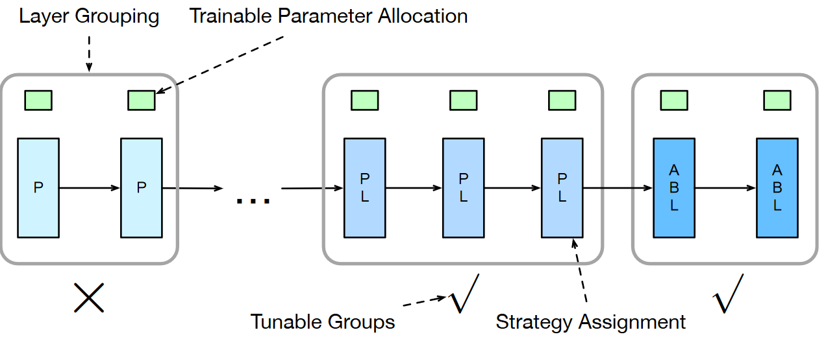
Design Spaces
4 components
Notes:
不同的层所捕获的信息不同，也具有不同的表现。很自然的想法就是对层进行分组，不同分组采用不同的策略。作者使用了简单的分组方式，只是对连续的层进行分组；
分配不同的可训练参数的数量。
不一定每个组都需要进行参数调整，Tunable Groups就是学习哪些组需要进行微调。
作者猜想不同的组可能适合不同的微调策略，比如使用Adapter或者LoRA，或者不同策略的组合。

Slide 5
Discovering Design Patterns
Experimental Setup
数据集（GLUE benchmark）涉及到NLU的不同方面；
模型
T5-base/3b；总可训练参数为0.5%（相比于骨干模型的百分比）；
Notes:
作者的第一个实验是在设计空间中找到适用于T5-base/3b的设计模式。

Slide 6
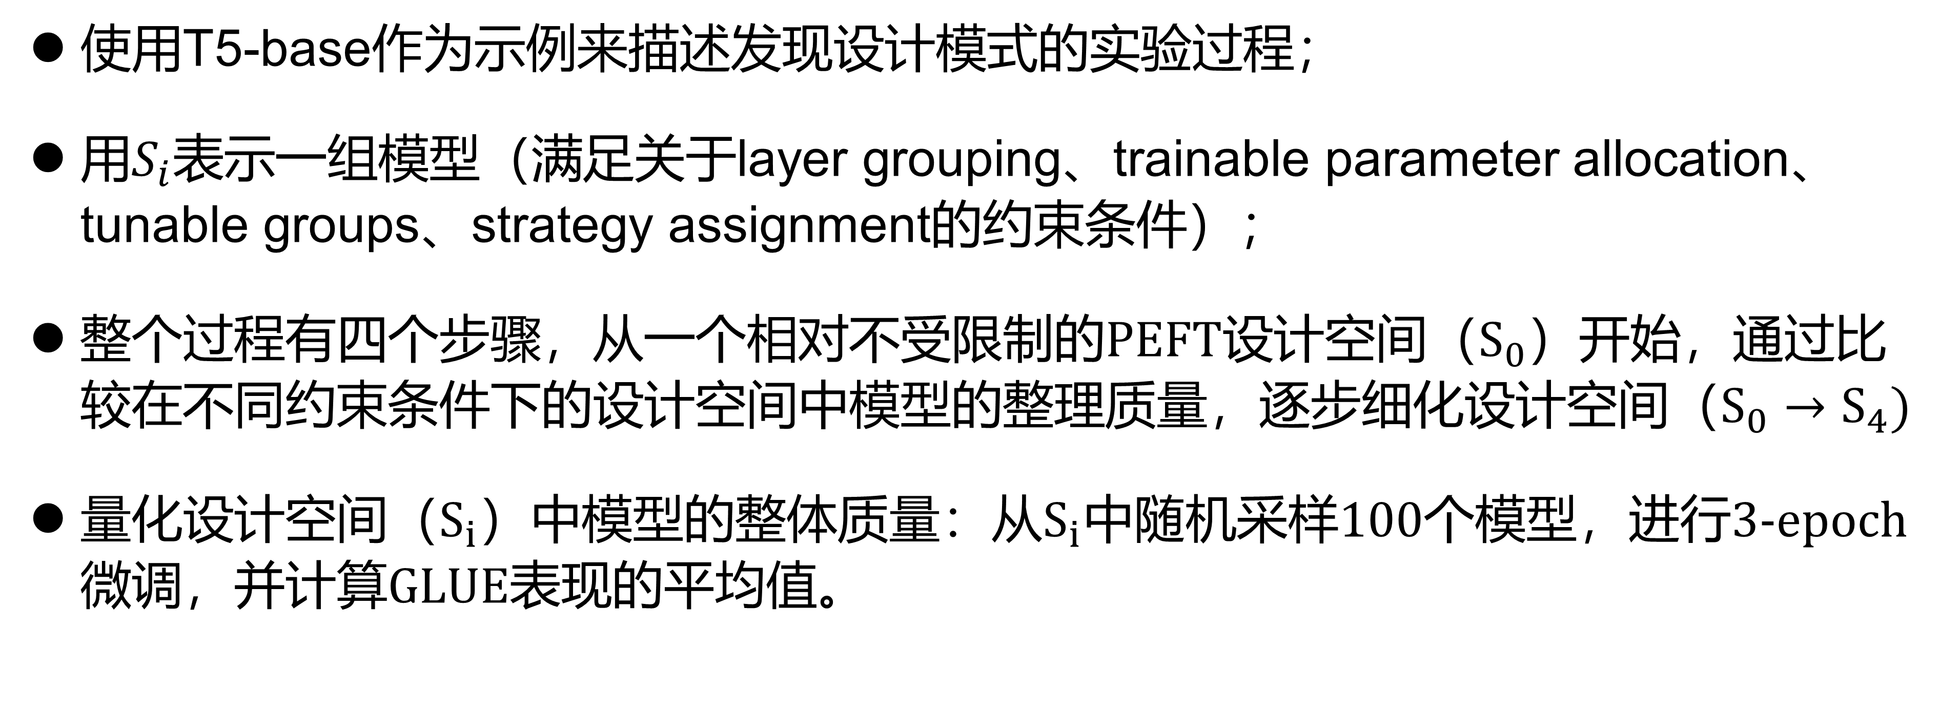
Discovering Design Patterns
Discovering Design Patterns Using T5-base
使用T5-base作为示例来描述发现设计模式的实验过程；
用$S_{i}表示$一组模型（满足关于layer grouping、trainable parameter allocation、tunable groups、strategy assignment的约束条件）；
整个过程有四个步骤，从一个相对不受限制的PEFT设计空间（$S_{0}$）开始，通过比较在不同约束条件下的设计空间中模型的整理质量，逐步细化设计空间（$S_{0}→S_{4})$
量化设计空间（$S_{i}$）中模型的整体质量：从$S_{i}$中随机采样100个模型，进行3-epoch微调，并计算GLUE表现的平均值。
Notes:
需要强调的是，作者的目标是展示用设计空间的视角如何帮助指导PEFT研究，而不是找到“最优”设计空间或方法。因为计算效率的问题，也不可能枚举所有可能的约束条件。

Slide 7

Discovering Design Patterns
$S_{0}$ Design Spaces
$S_{0}$设计空间看作是一组具有随机设计模式的随机模型:
预训练模型的每一层都有一半的机会被调整;
如果被调整，将为该层分配具有随机可训练参数数量的随机策略（或组合）;
Notes:
具体地，没有分组约束的情况下。简单来说就是S_0是一组相对比较自由模型。

Slide 8
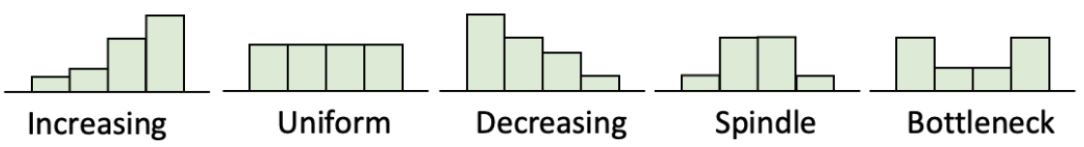
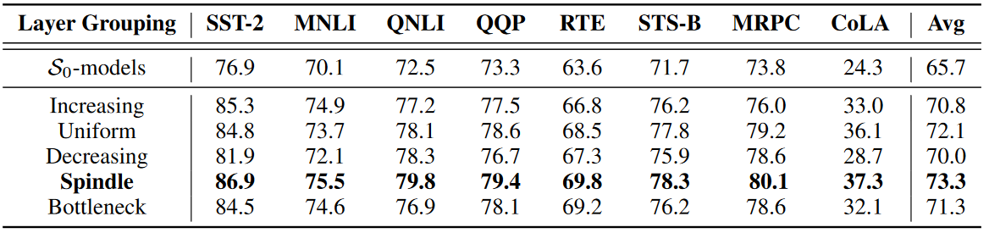
Discovering Design Patterns
The S1 Design Space with Additional Grouping Constraints 分组约束
所有的层被分为四组，每组数量不同，五种分配方式：
Notes:
为了比较不同分组约束下设计空间的整体模型质量，作者为每个约束sample100个模型，在这些数据集上训练3epoch，计算平均表现。从结果上看，Spindle分组方式在所有任务上是表现最好的。

Slide 9
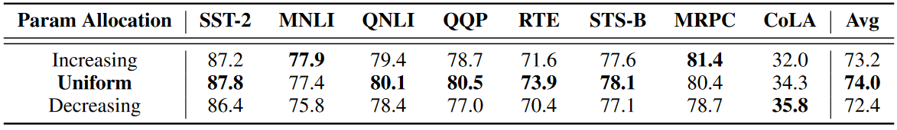
Discovering Design Patterns
The S2 Design Space with Additional Parameter Constraints 参数分配约束
层可训练参数量的分配有三种方式（Increasing、Uniform、Decreasing）
Notes:
S-2的约束是在S-1之上的，也就是这里的分组方式都是Spindle。这个结果看下来，作者在参数分配上没有什么新发现。

Slide 10
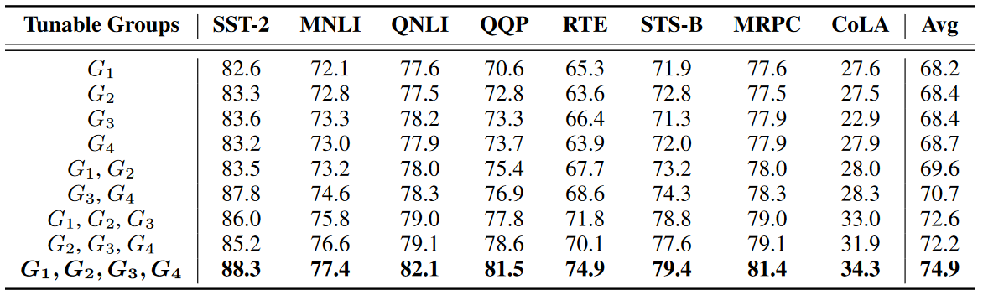
Discovering Design Patterns
The S3 Design Space with Additional Tunable Group Constraints 组微调约束
所有组进行微调具有最佳表现
Notes:
检查哪些组需要进行微调。以进一步限制S2设计空间。基于GLUE平均表现，我们发现所有组都需要进行微调才能获得最佳表现。

Slide 11
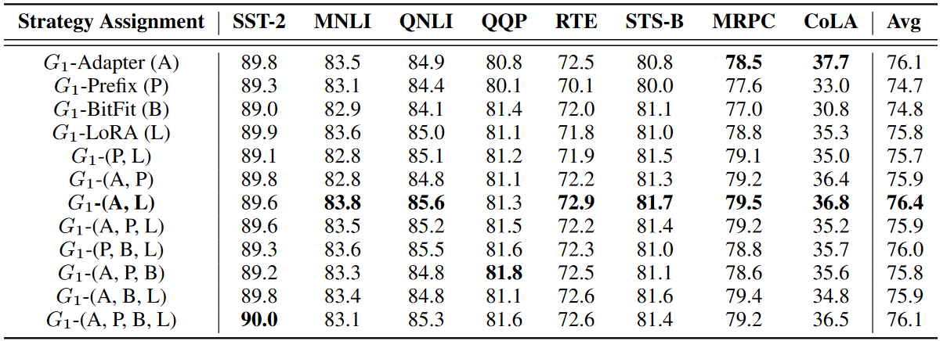
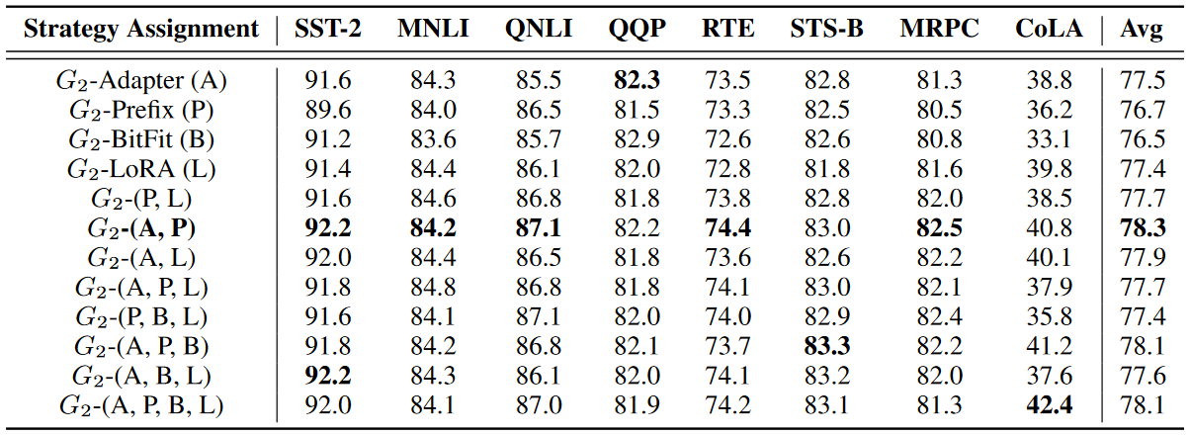
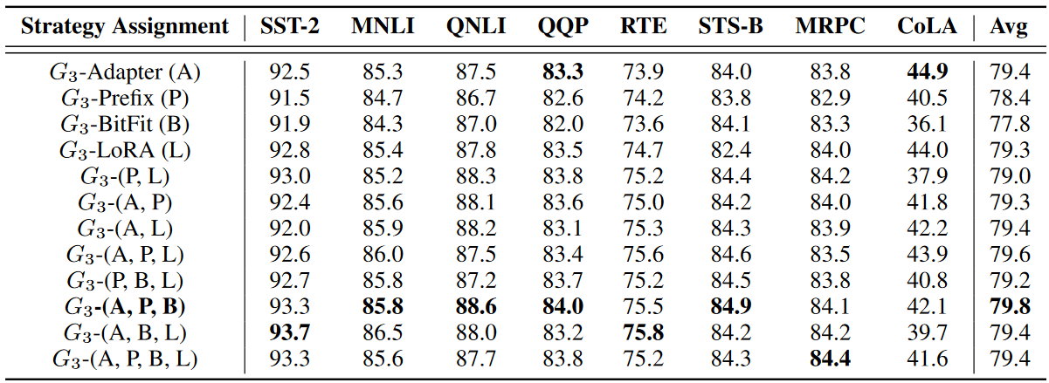
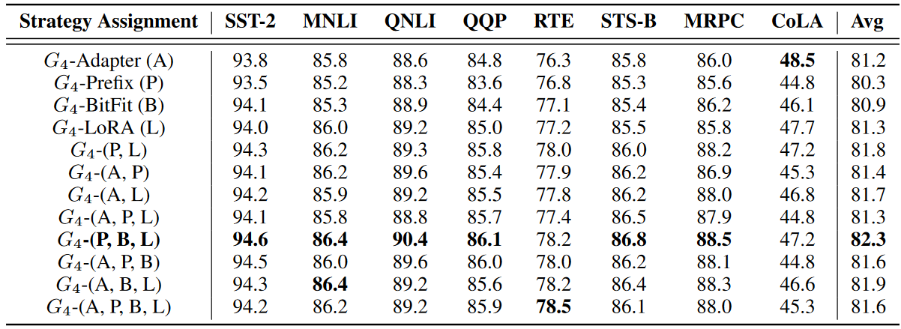
Discovering Design Patterns
The S4 Design Space with Additional Strategy Constraints 策略分配约束
A: Adapter; P: Prefix; B: BitFit; L: LoRA
Notes:
在S3的基础上来研究分配策略

Slide 12

Discovering Design Patterns
Discovering Design Patterns Using T5-3b
使用T5-3b重复上述步骤，得到的设计模式记为：$S_{4}−3b−model$
使用T5-base发现的设计模式记为：$S_{4}−model$

Slide 13
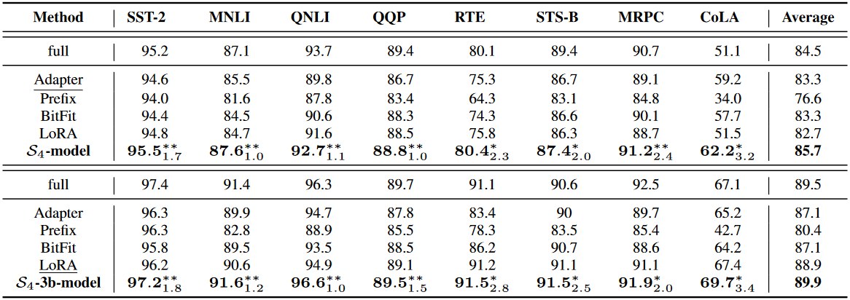
Evaluation
微调0.5%参数量（相比于骨干模型）
Notes:
S4-model和S4-3b-model在所有八个数据集上的表现都显著优于次优的PEFT方法，显著性水平为p < 0.05(∗)甚至p < 0.01(∗∗)。

Slide 14
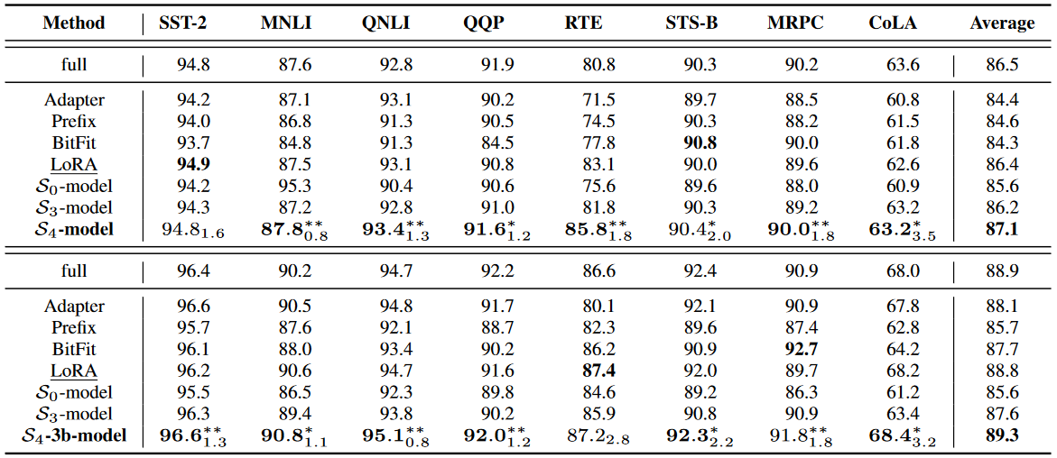
Evaluation
将T5-base/3b上发现的设计模式应用到RoBERTa-base/large上 (GLEU)
Notes:
实验设定和在T5上的是一样得。这个结果也可以说明，

Slide 15
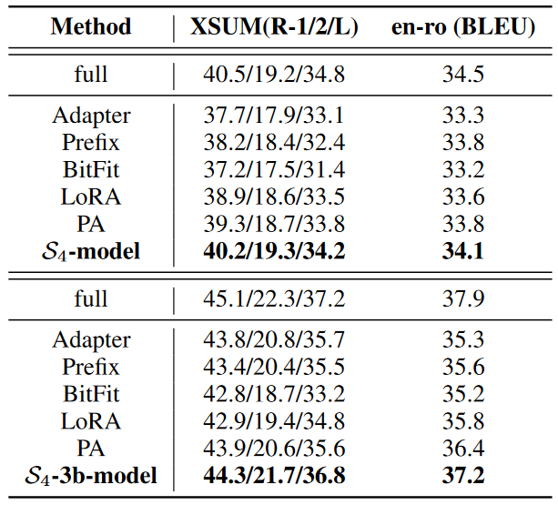
Evaluation
将T5-base/3b上发现的设计模式应用到BART-base/large上 (生成任务)

Slide 16
Summary
本文系统地寻找如何结合现有PEFT方法的方式
提出设计空间（Design Spaces)：
如何将层分组在一起（使得同一组内的层被同等对待）：layer grouping；
如何在组之间分配可训练参数的“预算”：trainable parameter allocation；
是否对每个组进行微调：tunable groups；
每个组中使用哪种PEFT算法的组合：strategy assignment；
发现一些组合pattern，并且这种pattern可以泛化到不同的模型，并且在各种任务上表现都相当一致。

Slide 17
Thank for your attention!

Slide 18
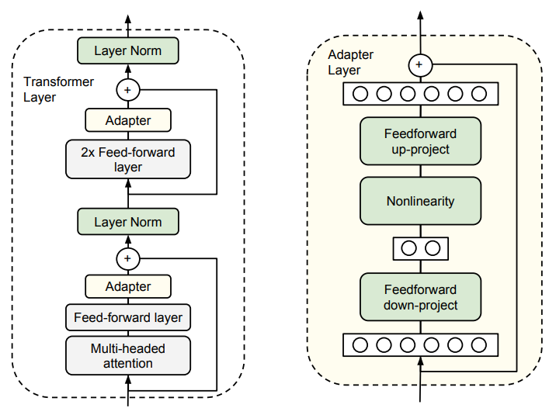
Adapter
Parameter-Efficient Transfer Learning for NLP

Slide 19
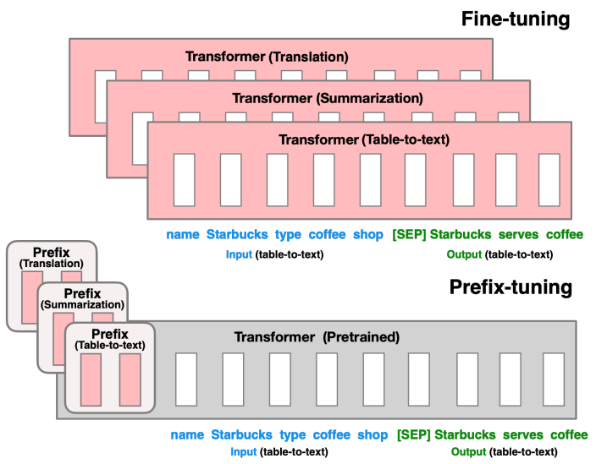
Prefix-Tuning
Prefix-Tuning: Optimizing Continuous Prompts for Generation

Slide 20
BitFit
BitFit: Simple Parameter-efficient Fine-tuning for Transformer-based Masked Language-models
只微调bias参数

Slide 21
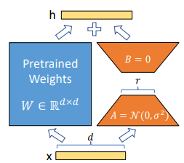
LoRA
LoRA: Low-Rank Adaptation of Large Language Models

